Slide 1
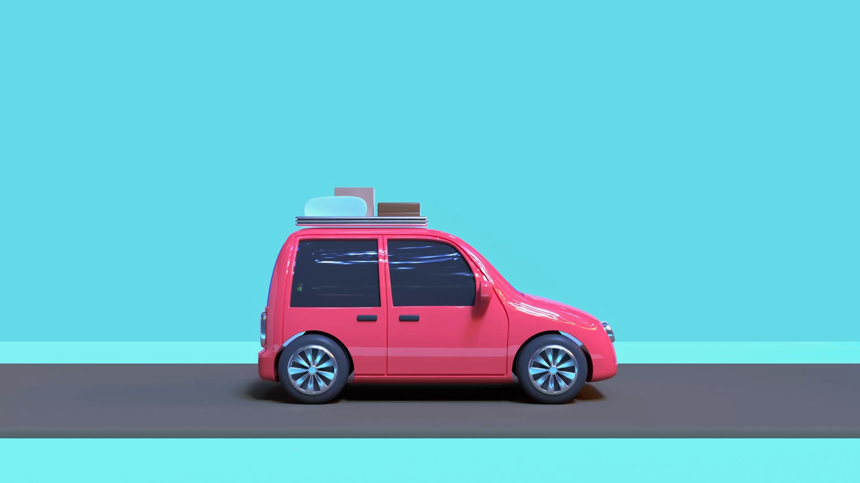
AUTOWASCH TERMINE
𝕷𝖔𝖙𝖙𝖔 𝕮𝖗𝖊𝖜
Hüseyin Tuğşad ŞEN 200503047
Mert Ali HANBAY 200503009

Slide 2
Systemüberblick
Unser Test-Systemüberblick für die AutowaschTermine-App lautet wie folgt:
Zu Beginn starten wir den Testprozess. Hierfür verwenden wir die @Test-Annotation im JUnit-Framework. In diesem Prozess legen wir fest, welcher Aspekt der App getestet werden soll und wie die Testdaten aussehen werden.
Als nächstes simulieren wir die Abhängigkeiten des Tests, beispielsweise den AutowaschTermine-Services. Dabei definieren wir, welche Art von Antwort wir vom Service erwarten.
Im Rahmen der Tests rufen wir Funktionen auf, um die gewünschten Informationen abzurufen. Diese Funktionen nehmen als Parameter die ID des Autowaschers und den Termin entgegen, abhängig vom spezifischen Testfall.
Nachdem wir die Informationen erhalten haben, überprüfen wir, ob der zurückgegebene Wert die erwarteten Informationen enthält. Wenn dies der Fall ist, gilt der Test als bestanden. Falls die erwarteten Informationen nicht vorhanden sind, schließen wir den Test als nicht erfolgreich ab.
Auf diese Weise ermöglicht unser Testsystem eine strukturierte und systematische Überprüfung der Funktionalitäten der AutowaschTermine-App.

Slide 3
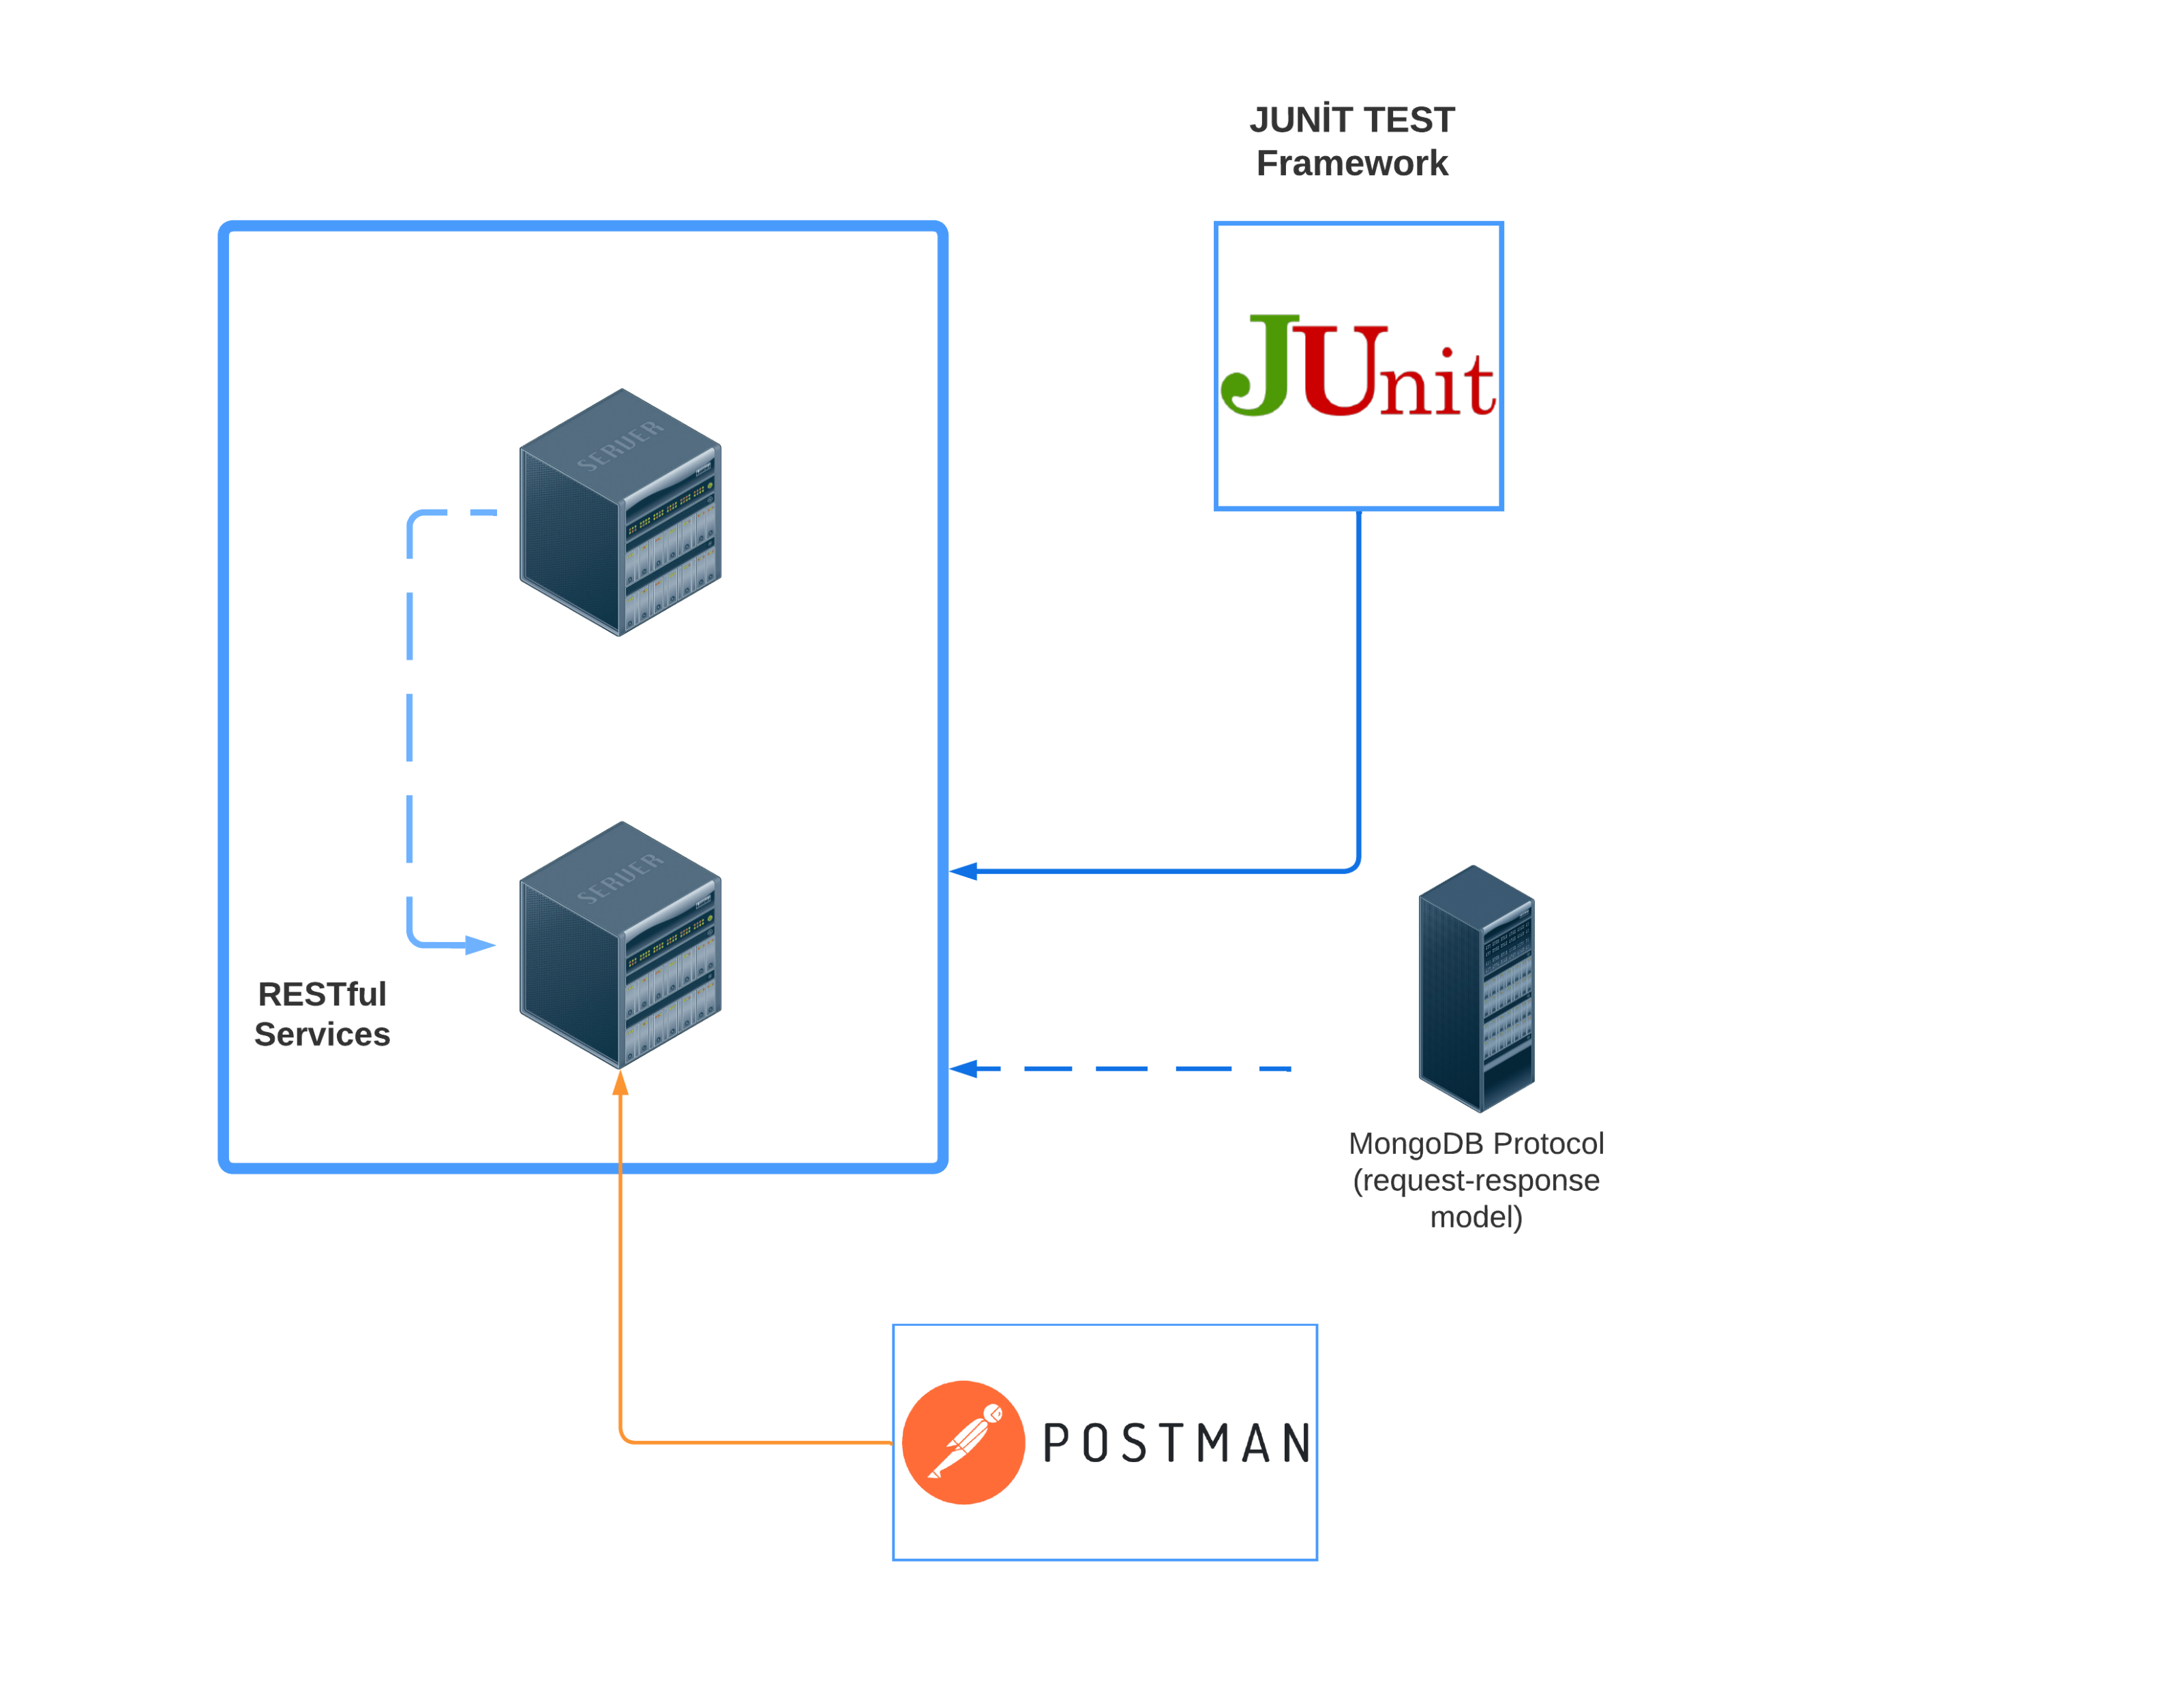
KURZE BESCHREIBUNG DER TESTUMGEBUNG

Slide 4
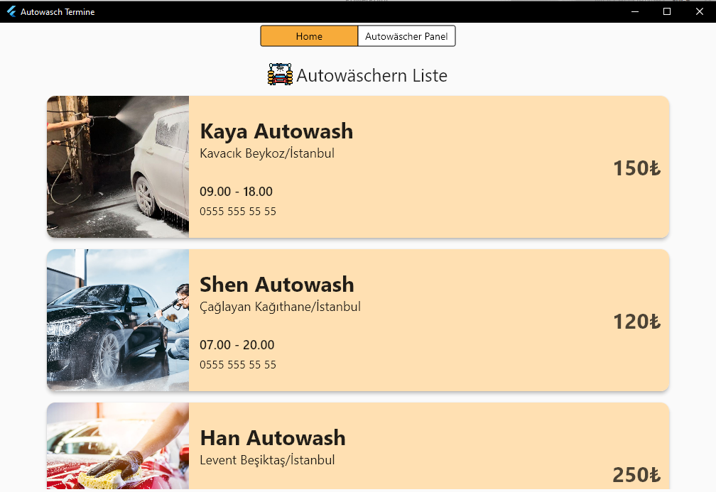
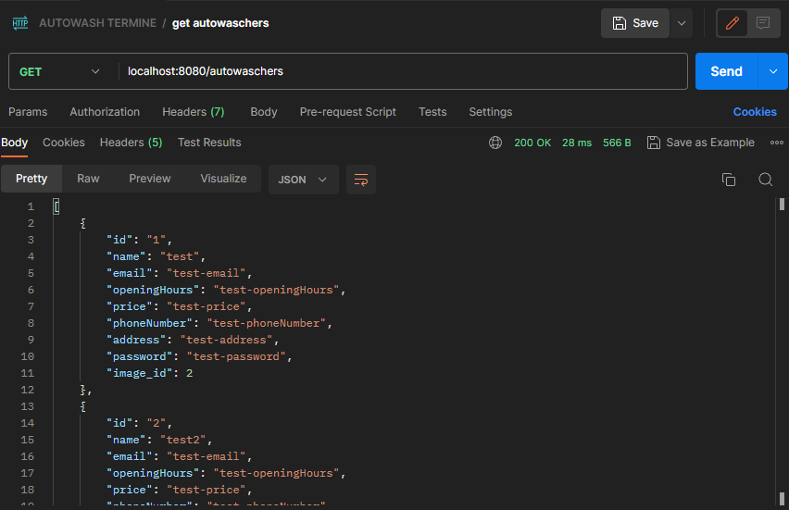
GET Autowaschers
Beim ersten Öffnen unserer App wird eine GET-Anfrage an den autowascher Endpunkt gesendet, um die im System gespeicherten Autowaschanlagen als Listenansicht vom Service abzurufen

Slide 5
Autowaschers Interface
Test Name | Autowaschers database Interface
Preconditions | Bootstrapping Spring Data MongoDB repositories in DEFAULT mode. Tomcat initialized with port(s): 8080 (http) Starting service [Tomcat] Tomcat started on port(s): 8080 (http) with context path ‘’ Started AutowaschTermineApplication in 2.268 seconds (process running for 3.042)
Test Steps | GET autowaschers() is called Response data is parsed, and the expected data is selected.

Slide 6
Autowaschers Interface
Test Steps
Post-Condition | none
Test Data | none
Expected Result | [ { "_id": "61", "name": "Mustafa Kaya", "email": "test@hotmail.com", "openingHours": "09.00-18.00", "price": "150", "phoneNumber": "0532 333 61 48", "address": "beykoz dagi 78", "password": "test123", "image_id": 3, "_class": "com.LottoCrew.AutowaschTermine.model.user" } ]
Actual Result | [ { "_id": "61", "name": "Mustafa Kaya", "email": "test@hotmail.com", "openingHours": "09.00-18.00", "price": "150", "phoneNumber": "0532 333 61 48", "address": "beykoz dagi 78", "password": "test123", "image_id": 3, "_class": "com.LottoCrew.AutowaschTermine.model.user" } ]
Verdict(Pass/Fail) | Pass

Slide 7
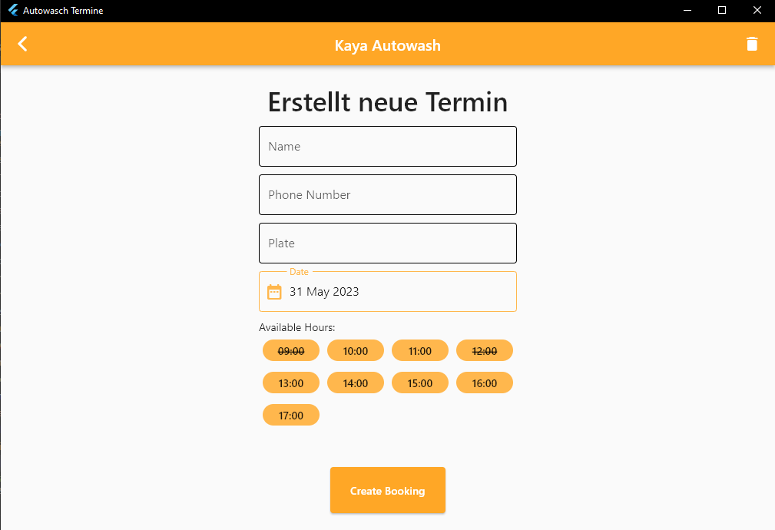
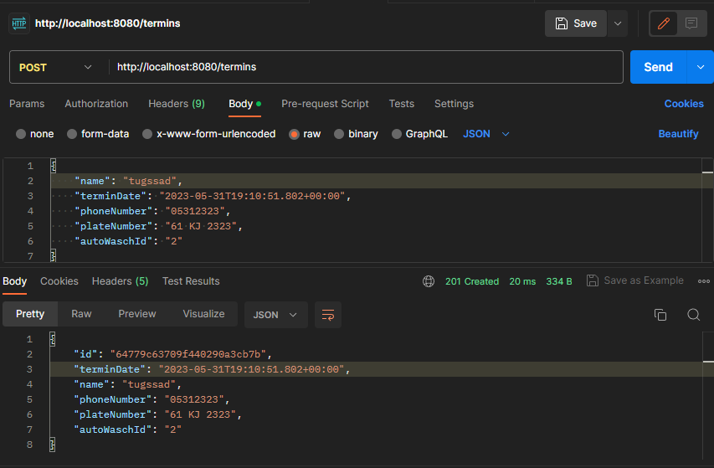
POST Termin
Wenn eine Autowascher ausgewählt wird, wird ein neues Terminvereinbarungsfenster geöffnet. Nachdem die erforderlichen Informationen vom Benutzer erhalten wurden, werden sie zusammen mit der ID der ausgewählten Autowaschanlage an den termin endpoint übermittelt.

Slide 8
Termin Interface
Test Name | Termin database Interface
Preconditions | Bootstrapping Spring Data MongoDB repositories in DEFAULT mode. Tomcat initialized with port(s): 8080 (http) Starting service [Tomcat] Tomcat started on port(s): 8080 (http) with context path ‘’ Started AutowaschTermineApplication in 2.268 seconds (process running for 3.042)
Test Steps | POST termin(string name, Date terminDate, string phoneNumber, string plateNumber, int autoWaschId) is called Response data is parsed, and the expected data is selected.

Slide 9
Termin Interface
Test Steps
Post-Condition | HTTP 201 und die Anfrage wurde erfüllt und führte zur Erstellung einer neuen Ressource.
Test Data | { "name": “Murda", "createDate": "2020-01-24T10:11:00.118+00:00", "phoneNumber": "0333 333 33 333", "plateNumber": "34 KK 1356", "autoWaschId": "23" }
Expected Result | { "name": “Murda", "createDate": "2020-01-24T10:11:00.118+00:00", "phoneNumber": "0333 333 33 333", "plateNumber": "34 KK 1356", "autoWaschId": "23" }
Actual Result | { "name": “Murda", "createDate": "2020-01-24T10:11:00.118+00:00", "phoneNumber": "0333 333 33 333", "plateNumber": "34 KK 1356", "autoWaschId": "23" }
Verdict(Pass/Fail) | Pass

Slide 10
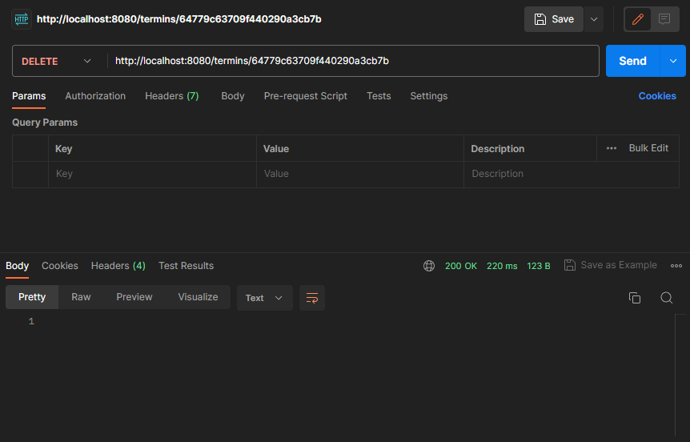
DELETE Termin
Wenn auf den Löschen-Button auf dem Autowash-Page geklickt wird, kann der Benutzer seine zuvor vereinbarten Termine anzeigen und bei Bedarf stornieren.

Slide 11
Termin Interface
Test Name | Termin database Interface
Preconditions | Bootstrapping Spring Data MongoDB repositories in DEFAULT mode. Tomcat initialized with port(s): 8080 (http) Starting service [Tomcat] Tomcat started on port(s): 8080 (http) with context path ‘’ Started AutowaschTermineApplication in 2.268 seconds (process running for 3.042)
Test Steps | DELETE termin(string id, Date terminDate, string phoneNumber, string plateNumber, int autoWaschId ) is called Succes HTTP code expected.

Slide 12
Termin Interface
Test Steps
Post-Condition | HTTP.StatusOK(200)
Test Data | { “id”: “6479f42ac05d1e1f014c9299” }
Expected Result | {}
Actual Result | {}
Verdict(Pass/Fail) | Pass

Slide 13
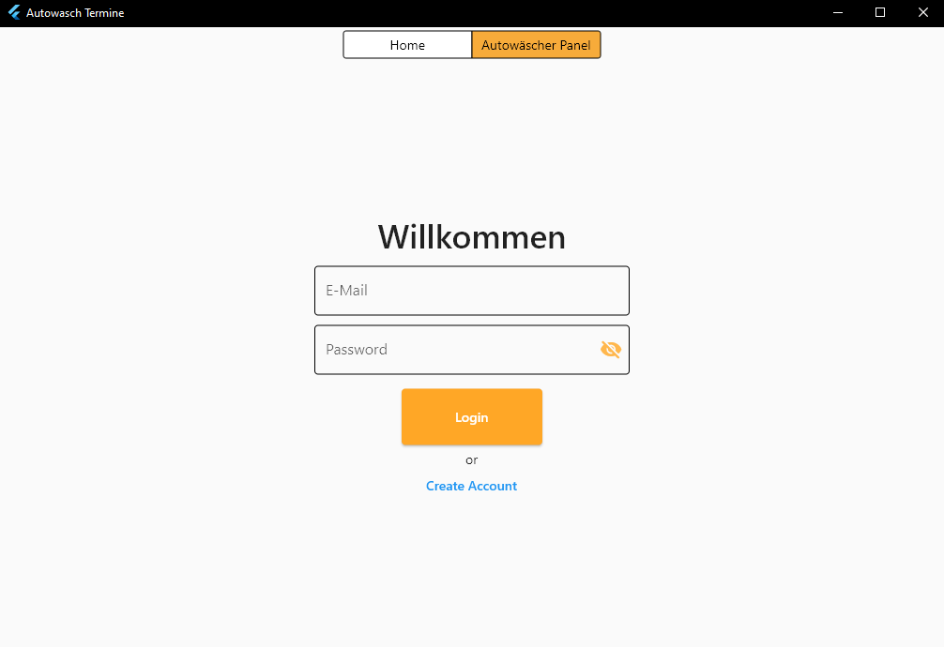
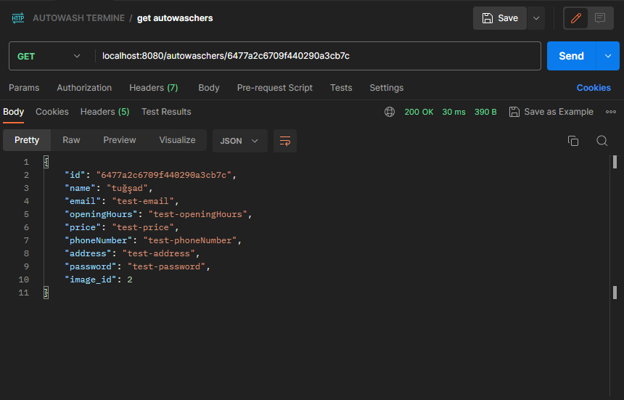
GET Autowasch
Indem die ID der Autowaschanlage, die mit der vom Benutzer erhaltenen E-Mail-Adresse verknüpft ist, an den Service gesendet wird, wird die Richtigkeit des Passworts überprüft.

Slide 14
Autowascher Panel Interface
Test Name | Autowaschers database Interface
Preconditions | Bootstrapping Spring Data MongoDB repositories in DEFAULT mode. Tomcat initialized with port(s): 8080 (http) Starting service [Tomcat] Tomcat started on port(s): 8080 (http) with context path ‘’ Started AutowaschTermineApplication in 2.268 seconds (process running for 3.042)
Test Steps | GET autowaschers(string id) is called Response data is parsed, and the expected data is selected.

Slide 15
Autowascher Panel Interface
Test Steps
Post-Condition | none
Test Data | none
Expected Result | { "_id": "61", "name": "Mustafa Kaya", "email": "test@hotmail.com", "openingHours": "09.00-18.00", "price": "150", "phoneNumber": "0532 333 61 48", "address": "beykoz dagi 78", "password": "test123", "image_id": 3, "_class": "com.LottoCrew.AutowaschTermine.model.user" }
Actual Result | { "_id": "61", "name": "Mustafa Kaya", "email": "test@hotmail.com", "openingHours": "09.00-18.00", "price": "150", "phoneNumber": "0532 333 61 48", "address": "beykoz dagi 78", "password": "test123", "image_id": 3, "_class": "com.LottoCrew.AutowaschTermine.model.user" }
Verdict(Pass/Fail) | Pass

Slide 16
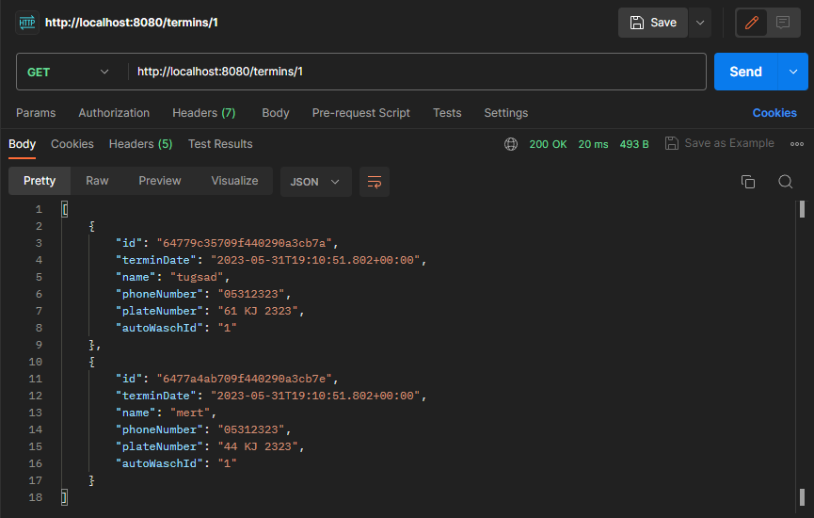
GET Termins
Die Termine, die für die angemeldete Autowascher registriert sind, werden durch den GET-Methode vom termins-Endpunkt abgerufen und aufgelistet.

Slide 17
Autowascher Panel Interface
Test Name | Termin database Interface
Preconditions | Bootstrapping Spring Data MongoDB repositories in DEFAULT mode. Tomcat initialized with port(s): 8080 (http) Starting service [Tomcat] Tomcat started on port(s): 8080 (http) with context path ‘’ Started AutowaschTermineApplication in 2.268 seconds (process running for 3.042)
Test Steps | Get termin(string id) is called Response data is parsed, and the expected data is selected.

Slide 18
Autowascher Panel Interface
Test Steps
Post-Condition | HTTP 201 und die Anfrage wurde erfüllt und führte zur Erstellung einer neuen Ressource.
Test Data | { “id”: “1” }
Expected Result | [ { "id": "6479f42ac05d1e1f014c9299", "terminDate": "2023-06-02T13:52:42.915+00:00", "name": "test", "phoneNumber": "tes1", "plateNumber": "test2", "autoWaschId": "1" } ]
Actual Result | [ { "id": "6479f42ac05d1e1f014c9299", "terminDate": "2023-06-02T13:52:42.915+00:00", "name": "test", "phoneNumber": "tes1", "plateNumber": "test2", "autoWaschId": "1" } ]
Verdict(Pass/Fail) | Pass

Slide 19
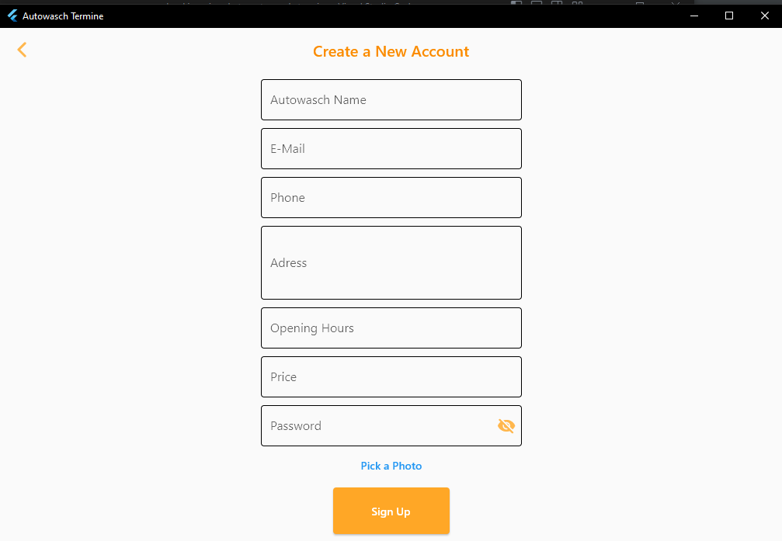
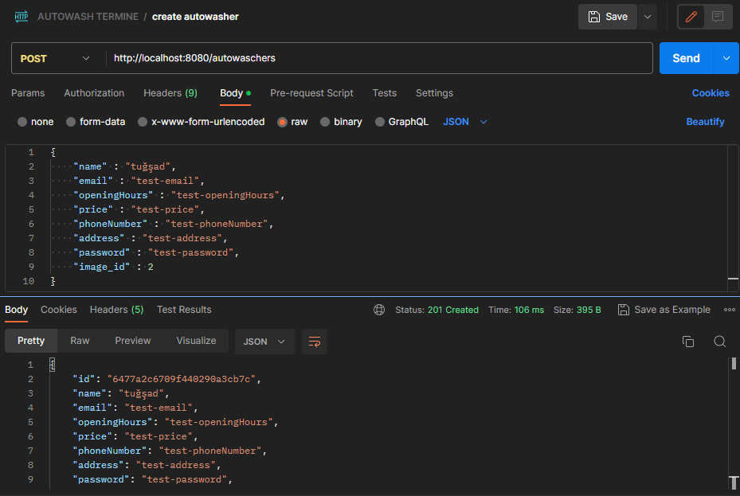
POST Autowasch
Nachdem die erforderlichen Informationen vom Benutzer erhalten wurden, werden die entsprechenden Informationen im JSON-Format mit der POST-Methode an den autowaschers-Endpunkt gesendet und die Autowascher wird im System registriert.

Slide 20
Create Account Interface
Test Name | Autowaschers database Interface
Preconditions | Bootstrapping Spring Data MongoDB repositories in DEFAULT mode. Tomcat initialized with port(s): 8080 (http) Starting service [Tomcat] Tomcat started on port(s): 8080 (http) with context path ‘’ Started AutowaschTermineApplication in 2.268 seconds (process running for 3.042)
Test Steps | POST autowaschers(string id, string name, string email, string openingHours, string price, string phoneNumber, string address, string password, int image_id) is called Response data is parsed, and the expected data is selected.

Slide 21
Create Account Interface
Test Steps
Post-Condition | HTTP 201 und die Anfrage wurde erfüllt und führte zur Erstellung einer neuen Ressource.
Test Data | { "name": "test-post", "id": "1", "email": "testmail@gmail.com", "openingHours": "12.00-18.00", "price": "200", "phoneNumber": "0533 888 99 77", "address": "giresun", "password": "abc123", "image_id": 3 }
Expected Result | { "name": "test-post", "id": "1", "email": "testmail@gmail.com", "openingHours": "12.00-18.00", "price": "200", "phoneNumber": "0533 888 99 77", "address": "giresun", "password": "abc123", "image_id": 3 }
Actual Result | { "name": "test-post", "id": "1", "email": "testmail@gmail.com", "openingHours": "12.00-18.00", "price": "200", "phoneNumber": "0533 888 99 77", "address": "giresun", "password": "abc123", "image_id": 3 }
Verdict(Pass/Fail) | Pass

Slide 22
KURZE BESCHREIBUNG DER INTEGRATIONSTESTFÄLLE
Component Integration Test Case ID Name
Preconditions | MongoDB-Datenbank ist installiert und läuft Es ist ein gültiger Benutzername für den Zugriff auf die Datenbank vorhanden Die Datenbank-URL ist korrekt und zugänglich JUnit und der MongoDB Java-Treiber sind im Projekt vorhanden.
Test Steps | Verbindung zur Datenbank herstellen. Überprüfen, ob die Verbindung erfolgreich ist. Verbindung schließen.
Post-Condition | none
Test Data | Datenbank-URL: mongodb://localhost:27017/autowaschTermine
Expected Result | Die Datenbankverbindung wird erfolgreich hergestellt und geschlossen.
Actual Result | Die Datenbankverbindung wird erfolgreich hergestellt und geschlossen.
Verdict(Pass/Fail) | Pass

Slide 23
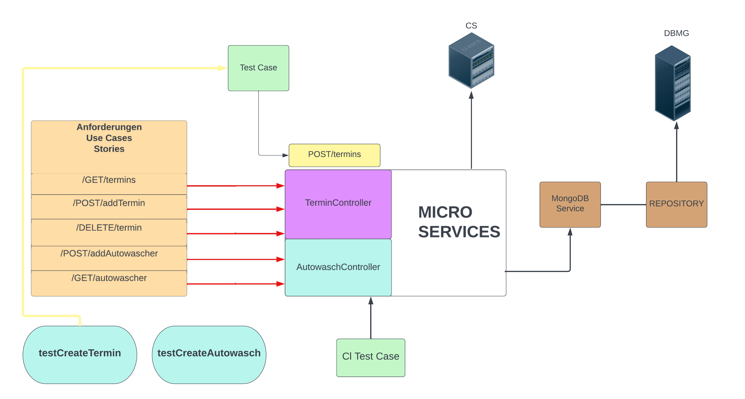
RÜCKVERFOLGBARKEIT

